Slide 1
AI sebagai Masalah Pelacakan
Lesson 2

Slide 2
A* Search
Ide dari A* search:
Menghindari path/jalur yang sudah bernilai expensive
D.k.l, di dalam A* search dipertimbangkan juga cost yang telah dicapai sebelumnya
Fungsi evaluasi (fungsi heuristic) dimodifikasi menjadi

Slide 3
A* Search
g(n) = cost yang telah dicapai hingga node ke-n
h(n) = estimated cost dari node ke-n hingga ke node tujuan
f(n) = total cost

Slide 4
Finding Route
Perhatikan peta di bawah ini

Slide 5
A* Search
Tentukan rute Arad – Bucharest menggunakan A* search

Slide 6
A* Search

Slide 7
A* Search

Slide 8
A* Search

Slide 9
A* Search

Slide 10
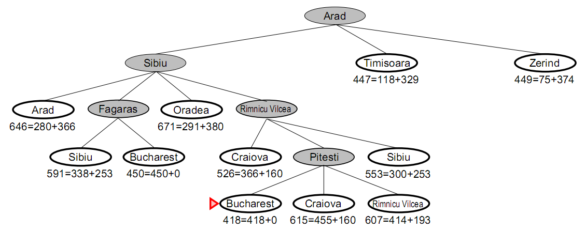
A* Search

Slide 11
Apa perbedaan A dan A* search?
Perbedaannya terletak pada fungsi heuristicnya, h(n).
A search dengan fungsi heuristic h(n) yang admissible, disebut A* search yang dijamin akan optimal
Jadi prinsip searchingnya sama, algoritmanya sama, yang berbeda adalah dalam pemilihan nilai heuristicnya.

Slide 12
What is Admissible Heuristic?
A heuristic h(n) is admissible if for every node n, h*(n) ≤ h(n), where h*(n) is the actual minimum cost to reach the goal state from n
An admissible heuristic never overestimates the actual cost to reach the goal, i.e., it is optimistic
Example: straight-line-distance, h_{SLD}(n) (never overestimates the actual road distance)

Slide 13
Finding Route
Perhatikan peta di bawah ini

Slide 14
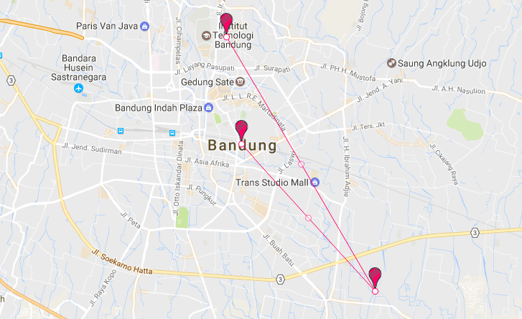
Straight-line distance

Slide 15
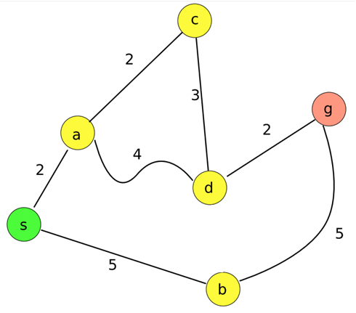
Contoh-1
Diketahui state-space seperti di samping. Jika initial state adalah s dan final statenya adalah g, tentukan solusi terbaik menggunakan Uniform Cost Search

Slide 16
Contoh-2
Cari solusi dari soal sebelumnya menggunakan greedy dan A/A* search jika diketahui cost menunjukkan jarak, dan fungsi heuristic h(n) dari titik n ke final state (g) adalah sebagai berikut:
h(a) = 2, h(b) = 3, h(c) = 1, h(d) = 5, h(g) = 0, h(s) = 10
h(a) = 2, h(b) = 3, h(c) = 1, h(d) = 1, h(g) = 0, h(s) = 6

Slide 17
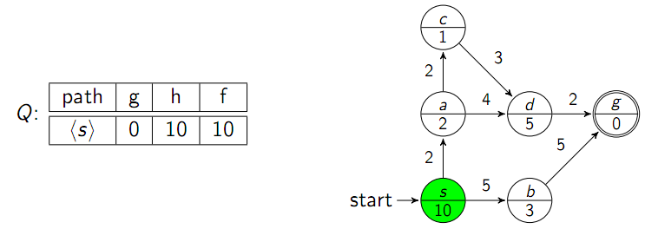
Contoh 2a-A Search-Revising

Slide 18
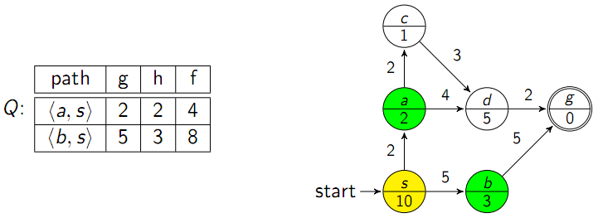
Contoh 2a-A Search-Revising

Slide 19
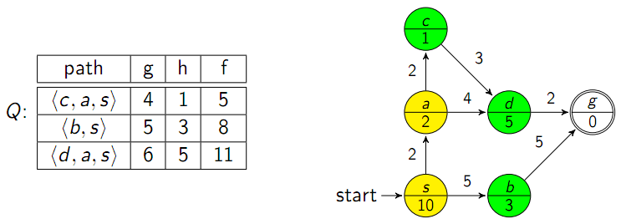
Contoh 2a-A Search-Revising

Slide 20
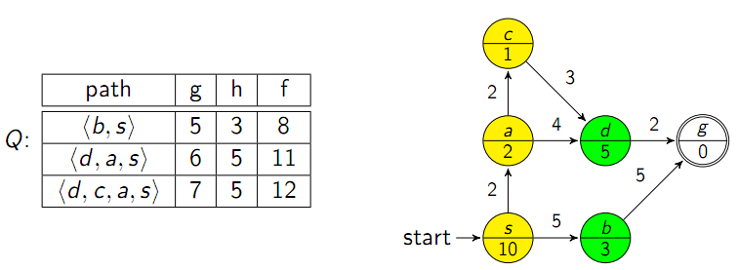
Contoh 2a-A Search-Revising

Slide 21
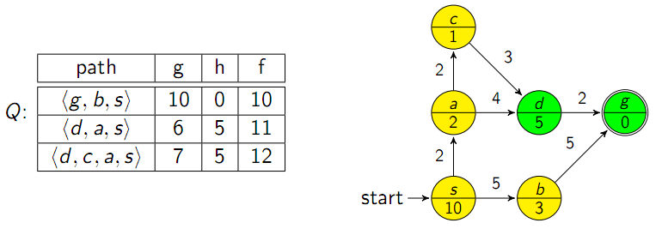
Contoh 2a-A Search-Revising

Slide 22
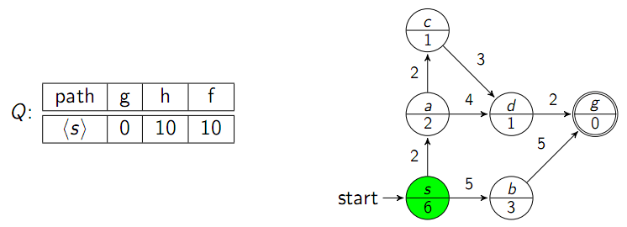
Contoh 2b-A*Search - Revising

Slide 23
Contoh 2b-A*Search - Revising

Slide 24
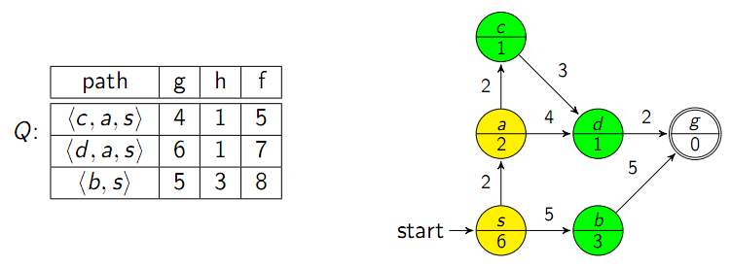
Contoh 2b-A*Search - Revising

Slide 25
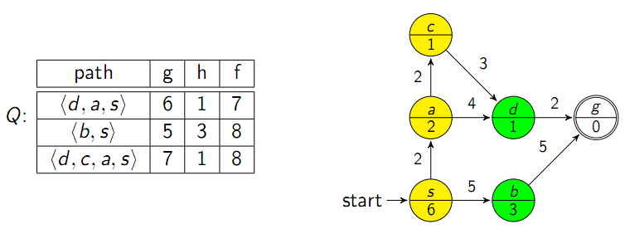
Contoh 2b-A*Search - Revising

Slide 26
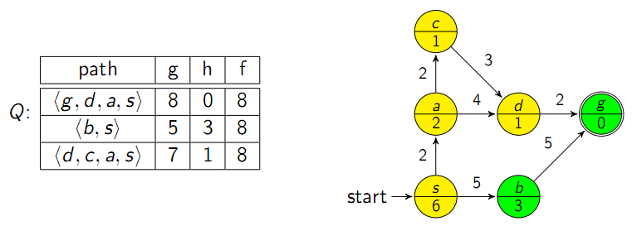
Contoh 2b-A*Search - Revising

Slide 27
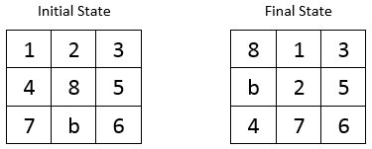
Latihan
Terdapat permasalahan 8-puzzle dimana ada 4 operator yang dapat yaitu: BU (Blank Up), BD (Blank Down), BL (Blank Left), BR (Blank Right). Ingin dicari langkah penyelesaian untuk mengubah initial state menjadi final state berikut ini:

Slide 28
Latihan-lanjutan
Bandingkan solusi penyelesaian yang dihasilkan oleh kedua teknik berikut ini:
Greedy search, dengan fungsi heuristic f(n) = h(n) dimana h(n) = cost yang akan ditanggung ke depannya jika memilih state atau node-n = total gerakan vertikal dan horisontal yang diperlukan setiap ubin pada state-n untuk mencapai final state
A/A* search, dengan fungsi heuristic f(n) = g(n) + h(n), dimana:
g(n) = cost yang sudah dicapai = total gerakan ubin dari mulai initial state
h(n) = cost yang akan ditanggung ke depannya jika memilih state atau node-n = total gerakan vertikal dan horisontal yang diperlukan setiap ubin pada state-n untuk mencapai final state

Slide 29
Hill Climbing
Ide dasar algoritma searching Hill Climbing:
Searching for a goal state = Climbing to the top of a hill
Menggunakan fungsi heuristic yang mengestimasi seberapa dekat sebuah node/state ke goal state
Climbing to the top of a hill artinya selalu bergerak “naik”, dalam arti bergerak ke node yang tingkat kedekatannya dengan goal state semakin tinggi

Slide 30
Hill Climbing
Ingat bahwa fungsi heuristic mengestimasi seberapa dekat sebuah node/state ke goal state atau mengestimasi cost dari sebuah node ke goal state
Semakin dekat dengan goal state, semakin kecil “cost”nya (semakin kecil nilai heuristic cost-nya)
Pada banyak kasus, goal state akan memiliki nilai heuristic = 0
Berarti, climbing to the top of the hill = menuju nilai heuristic yang terus mengecil hingga sama dengan 0

Slide 31
Hill Climbing
Ada dua jenis:
Simple Hill-Climbing
Steepest –Ascent Hill Climbing

Slide 32
Simple Hill Climbing
Algoritma:
Evaluate initial state
Loop until a solution is found or there are no new operators left to be applied:
Select and apply a new operator to generate new states
Evaluate the new state:
goal → quit, or
better than current state → new current state

Slide 33
Simple Hill Climbing
Key selection:
Better than current state, even though not the best value
Tidak harus memiliki nilai heuristic terkecil, yang penting nilainya lebih baik dari nilai heuristic current state
Jadi, yang diketemukan pertama kali dan nilainya lebih baik, maka itulah next state-nya
Pertanyaannya, node mana yang harus dicek pertama kali?
Jawabannya: random atau menggunakan default anak kiri (seperti uninformed search)

Slide 34
Steepest-Ascent Hill Climbing
Algoritma:
Evaluate initial state
Loop until a solution is found or there are no new operators left to be applied:
Select and apply a new operator to generate new states
Evaluate the new state:
goal → quit, or
Best value and better than current state → new current state

Slide 35
Steepest-Ascent Hill Climbing
Key selection:
Best value and better than current state
Harusmemiliki nilai heuristic terkecil dan nilainya lebih baik dari nilai heuristic current state

Slide 36
Hill Climbing
Pada Simple HC maupun Steepest-Ascent HC, terdapat beberapa potensi masalah:
Bagaimana jika pada titik/level tertentu di antara child-nodes yang dihasilkan tidak ada yang memiliki nilai heuristic yang lebih baik?
Bagaimana jika node/state terakhir pada path yang dipilih bukan merupakan goal state?
Kondisi seperti ini sering disebut local maximum (maksimum lokal)
Bagaimana jika semua child-notes yang dihasilkan memiliki nilai heuristic yang sama?
Kondisi seperti ini sering disebut plateau

Slide 37
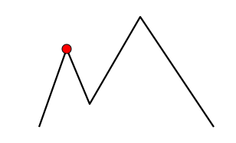
Hill Climbing-Local Maximum
Local Maximum adalah kondisi dimana terdapat state yang nilainya lebih baik (paling baik) dibanding child-tetangganya tetapi tidak lebih baik dibandingkan node lain di luar siblingnya

Slide 38
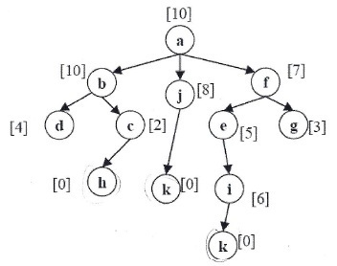
Hill Climbing-Local Maximum
Contoh:

Slide 39
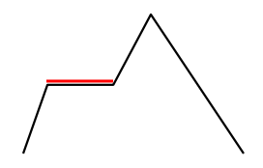
Hill Climbing-Plateau
Plateau adalah flat area, kondisi dimana semua node yang bertetangga (sesama siblings) memiliki nilai heuristic yang sama

Slide 40
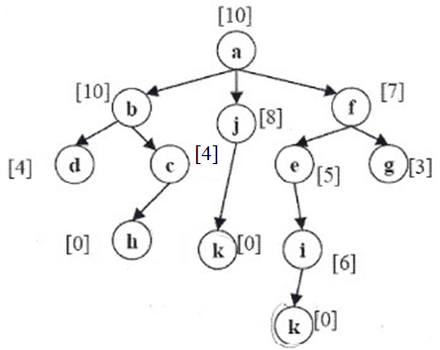
Hill Climbing-Plateau
Contoh:

Slide 41
Hill Climbing-Ways Out
Backtrack to some earlier node and try going in a different direction (→ usualy used) – Local maximum
Make a big jump to try to get in a new section (randomly) - Plateau
Moving in several directions at once - Ridge

Slide 42
Contoh 1-Hill Climbing
Sales Traveling Problem
Carilah lintasan terpendek untuk sales travelling problem dengan state space di samping ini.
8
A
B
7
5
3
4
C
D
6

Slide 43
Contoh 1-Hill Climbing
Operator yang digunakan:
Tukar kota 1 dengan 2
Tukar kota 2 dengan 3
Tukar kota 3 dengan 4
Tukar kota 4 dengan 1
Tukar kota 2 dengan 4
Tukar kota 1 dengan 3
8
A
B
7
5
3
4
C
D
6

Slide 44
Contoh 1-Hill Climbing
ABCD/19
BACD/17
ACBD/12
ABDC/
DBCA/
ADCB/18
CBAD/20
18
12
ABCD/19
BCAD/15
BADC/12
DACB/12
BDCA/15
CABD/16
Simple H. C.
Steepest Acsent H. C.

Slide 45
Contoh 2-Hill Climbing
Carilah rute untuk permasalahan Arad-Bucharest menggunakan:
Simple HC
Steepest-Ascent HC

Slide 46
Contoh 2-Hill Climbing

Slide 47
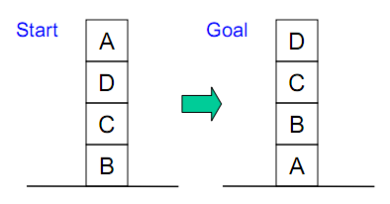
Latihan-Hill Climbing
Blocks World
Disusun 4 buah kubus sebagai berikut (initial state dan final state)
Tentukan langkah-langkah yang diperlukan untuk mencapai f.s
Dalam 1 langkah hanya dapat diambil 1 buah kubus yaitu kubus yang paling atas.

Slide 48
Latihan-Hill Climbing
Blocks World
Rancanglah fungsi heuristic yang dapat digunakan sehingga kita dapat mencari solusi menggunakan H
Operasi yang dapat dilakukan:
Mengambil 1 blok dan meletakannya (bisa di atas lantai atau di atas block yang lain)

